Slide 1
数字逻辑与处理器基础
Fundamentals of Digital Logic and Processor
第八讲 存储器与总线外设
第2部分 存储器系统、缓存技术与性能评估
李学清
#腾讯会议：858-8541-2550
2024年6月4日

Slide 2
第四次习题课与期末课程安排
第二次报告与第四次习题课
时间：6月8日（周六）15:00 – 17:30
地点：系馆3层报告厅
内容：（1）存储器邀请报告；（2）流水线、存储器习题
课后进行答疑，习题课提供录屏
第16周数逻课安排
6月11日数逻课照常上课，不受此次端午放假影响

Slide 3
期末考试
时间：6月17日（周一）下午，14:30 – 16:30
范围：处理器部分
汇编，微处理器，流水线，存储器，总线
题型基本同模拟题（已上传至网络学堂）
期末考试考前答疑安排
6月15日（周六）19:00 – 21:00，系馆8-208
6月16日（周日）9:00 – 12:00，14:00 – 17:00，19:00 – 21:00，系馆8-208
6月17日（周一）9:00 – 12:00，系馆8-208

Slide 4
微体系结构
应用
算法
操作系统
编译器
计算机指令系统
微体系结构
CPU/DSP/…
电路
器件
周 | 日期 | 暂定主要内容
1 | 2/27 | 概论
2 | 3/5 | 布尔代数
3 | 3/12 | 组合逻辑
4 | 3/19 | 时序逻辑
5 | 3/26 | 时序逻辑
6 | 4/2 | 计算机指令系统
7 | 4/9 | 计算机指令系统
8 | 4/16 | 微处理器
9 | 待定 | 期中考试
10 | 4/30 | 劳动节放假
11 | 5/7 | 微处理器
12 | 5/14 | 流水线
13 | 5/21 | 流水线
14 | 5/28 | 流水线/存储器
15 | 6/4 | 存储器
16 | 6/11 | IO与总线/总结
软件
硬件
计算机系统

Slide 5
目录
复习与回顾
存储器系统基础：半导体存储器
存储器系统的设计理论
缓存（Cache）技术实现
缓存（Cache）性能评估

Slide 6
存储系统基础：半导体存储器
存储器的基本参数：
容量：以字节或比特数表示
速度：以访问时间T_{A}、存储周期T_{M}或带宽B_{M}表示
T_{A}——从接收读申请到将信息读出存储器输出端的时间
T_{M}——连续两次启动存储器访问所需的最小时间间隔
B_{M}——单位时间内读取到或写入的数据量
$T_{A}≠ T_{M}, B_{M}= \frac{w}{T_{M}}, w为数据总线宽度$
成本：以每比特价格表示
其他：寿命，便携性 ……

Slide 7
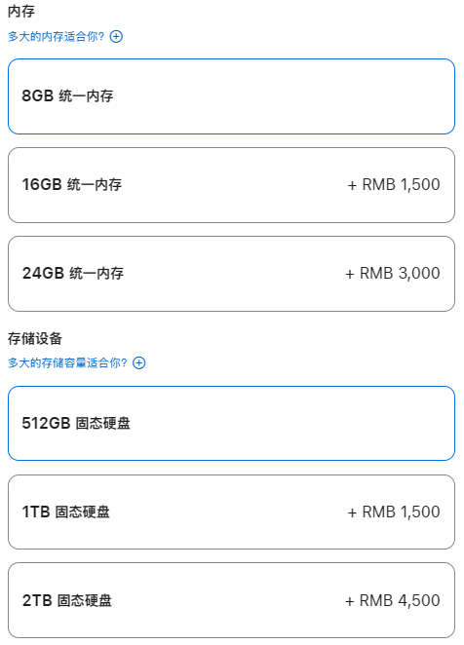

PC价格vs存储
不同存储器配置的价格比较
Apple M3 芯片，配备 8 核中央处理器 (4 个性能核心和 4 个能效核心)、10 核图形处理器和 16 核神经网络引擎
8GB 统一内存
512GB 固态硬盘

Slide 8
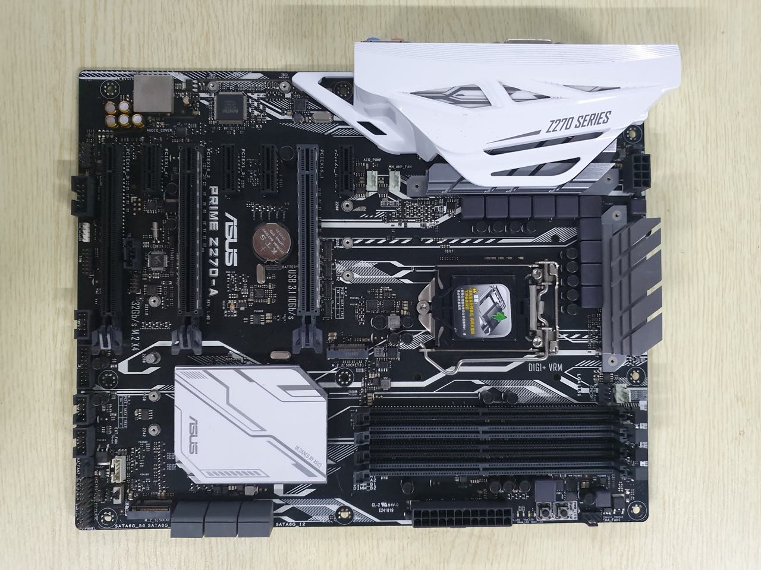
PC：CPU ←→ DRAM
SRAM
CPU
DRAM

Slide 9
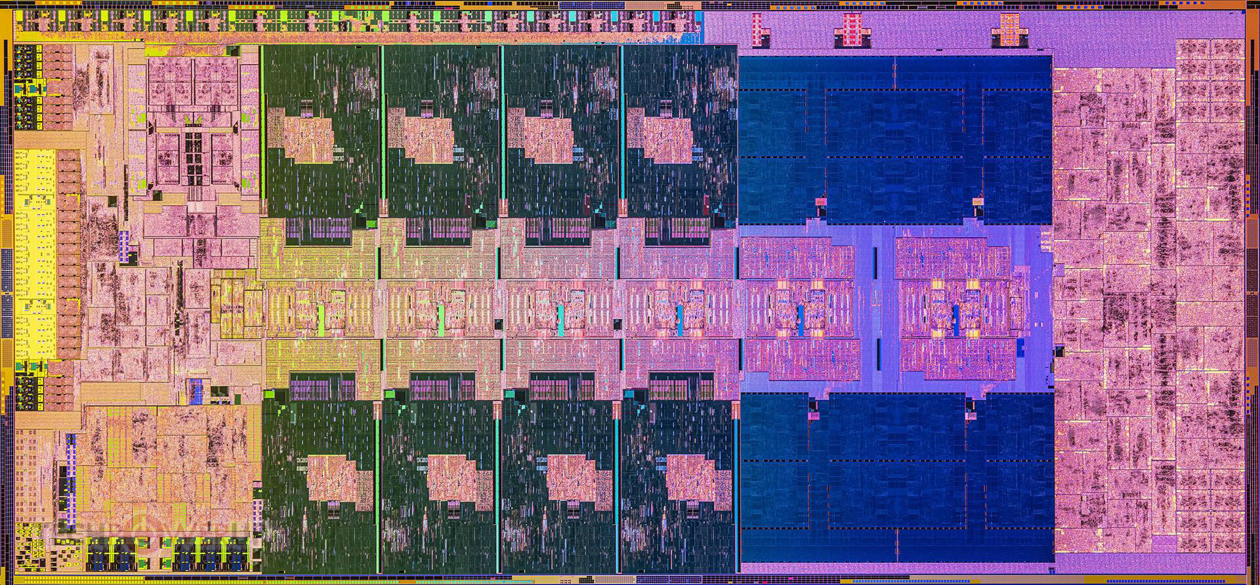
CPU内部
Intel i9-14900K处理器

Slide 10
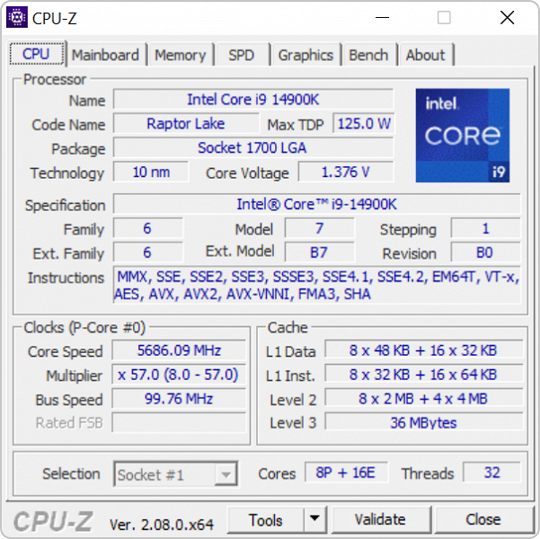
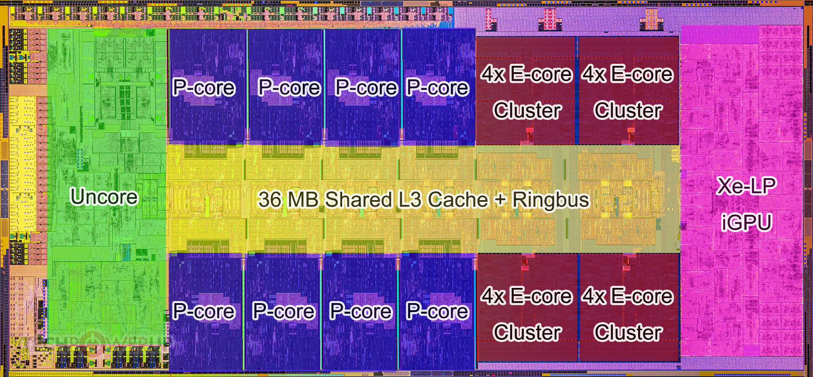
CPU内部
Intel i9-14900K处理器
Uncore: 非核心处理器，包括：整合内存控制器(IMC)、最后一级缓存(LLC)等

Slide 11
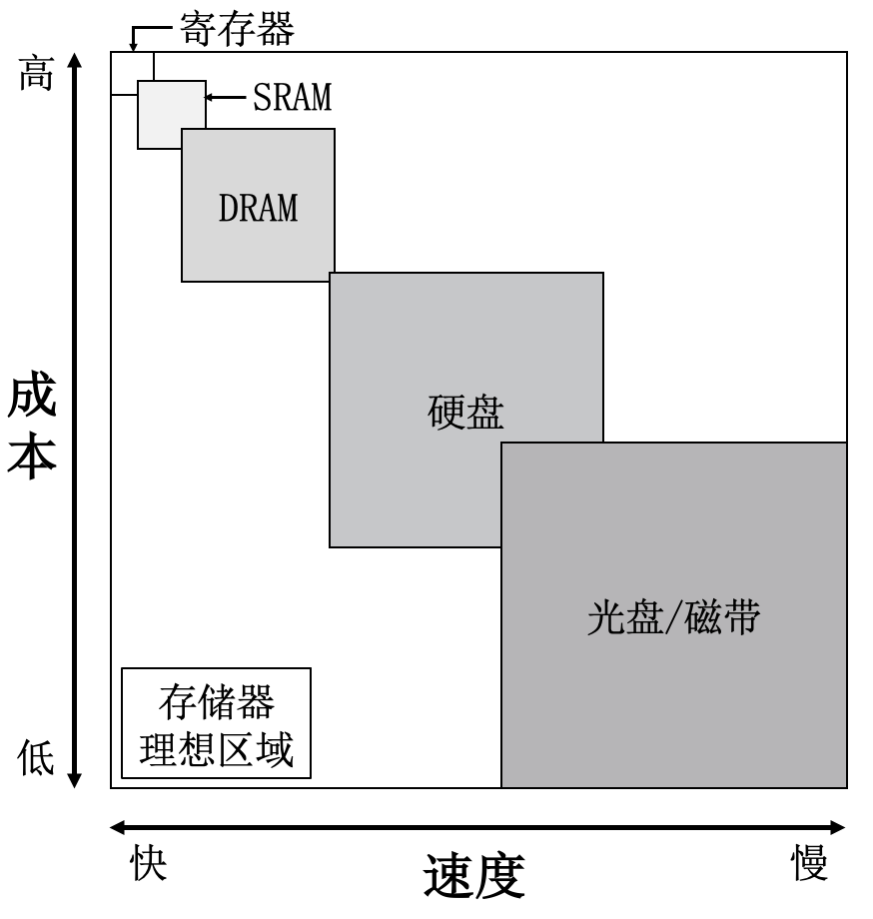
从CPU到内存、硬盘
存储器开销分析
寄存器平均访问时间<1ns
内存平均访问时间ns级
SRAM(Cache)：1~10ns
DRAM(主存)：10~100ns
外存平均访问时间ms级
硬盘：
固态硬盘：0.1~1ms
机械硬盘：9~10ms
光盘/磁带：80~120ms

Slide 12
不同类别的存储器
 | 寄存器 | L1 Cache Instruction | L1 Cache data | L2 Cache | L3 Cache | *主存储器 | #硬盘
Size | 1KB | 32KB | 48KB | 4MB | 36MB | 32GB | >1TB
Latency (sec) | 0.3n | 0.9n | 0.9n | 3.6n | 16.1n | 67.6n | 12m/0.12m
Intel i9-14900K单P核, *DDR5-6000 SDRAM, #HDD/SSD
Evaluated on AIDA64
架构层面的存储器延时优化方法
并行化：同时从N个1bit宽的存储器中访问数据，增加读写访问控制硬件的方式提供并行访问, 增加带宽,减小延迟
流水线化: 如果有N个周期的延迟，则每个周期发一个请求, N个周期后得到结果，但是所有请求流水线化

Slide 13
存储系统基础：单一存储器的困境
理想与现实
现代微处理器能以很高的速度执行指令，因此必须为其匹配一个容量大、速度快的存储系统才能发挥出处理器的性能优势
若容量太小，就不能装载足够的程序以保持处理器高速运行
若速度太慢，就不能及时地为处理器提供指令和数据
成本也是一个重要的因素
不幸的是，存储器容量、速度、成本、可靠性等指标往往是互相矛盾的！！

Slide 14
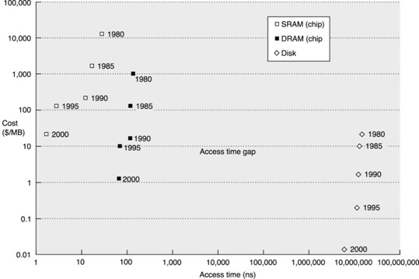



理想 vs 现实：直面挑战 & 协同创新
SRAM快，容量小，成本高
DRAM慢，容量大，成本低
是否可能实现一个又快又大又便宜的存储器？
SRAM
成本
($/M)
SRAM
DRAM
硬盘
DRAM
访问时间 (ns)
Notes:
SRAM快，容量小，成本高
DRAM慢，容量大，成本低
那么回到早期的问题，如何扬长避短，实现又快、又大、又便宜的存储呢？

Slide 15



身边的例子：写作
分析：参考书的取阅和存放有什么特点？
办公室书架
图书馆
办公室
书桌
Notes:
在写作的时候，比如你要调研电动车的发展行情，在图书馆书架上看到了中国电动车的一本2018年报，那么旁边也可能是你需要的相关的电动车的书籍。你很可能把很多本书都搬到你写作的书桌上先放着，因为其中一部分书你可能很快会用到，这样就不用再跑图书馆或者书架了。

Slide 16
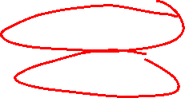
存储系统的设计理论
局部性原理
程序的基本特性
时间局部性
空间局部性
层次结构存储系统及性能度量

Slide 17
存储系统的设计理论
局部性原理
处理器访问存储器时，无论取指令还是取数据，所访问的存储单元都趋向于聚集在一个较小的连续单元区域中
时间局部性——最近的将来要用到的信息很可能就是现在正在使用的信息。主要由循环造成
空间局部性——最近的将来要用到的信息很可能与现在正在使用的信息在空间上是邻近的。主要由顺序执行和数据的聚集存放造成

Slide 18
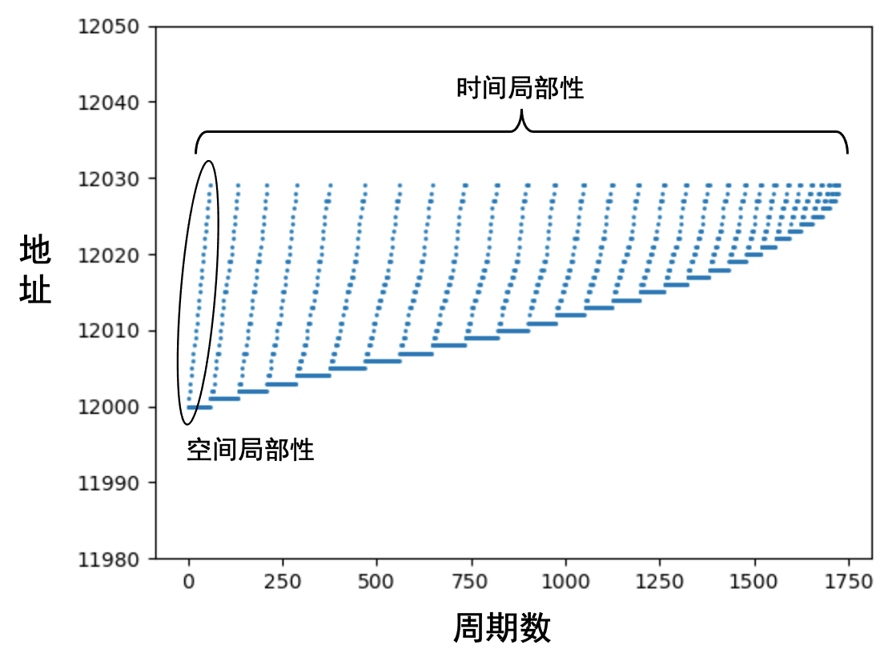
存储系统的设计理论
时间、空间局部性的分析
// vanilla sort
int a[30]={29, 2, 23, 14, 9, 3, 8, 26, 18, 12, 7, 24, 1, 19, 16, 27, 20, 22, 17, 28, 11, 13, 15, 10, 0, 6, 5, 25, 4, 21};
int temp;
for(int i=0;i<30;i++)
{
for(int j=i;j<30;j++)
{
if (a[i] < a[j])
{
temp = a[i];
a[i] = a[j];
a[j] = temp;
}
}
}

Slide 19
缓存的结构化组织和描述方法
利用存储器访问的局部性，设计层次化存储器结构
缓存 (速度最快容量最小)
存储当前正在被用到的数据和将被使用的数据
主存储器 (速度较快容量较大)
存储过一会儿就要用到的数据
外部存储器 (速度最慢容量最大)
存储不会临时用到的数据
CPU内核
缓存
主存储器
外部存储器
若大部分访问都是对高速缓存进行的，
我们就像有一个又大又快的存储器，
感觉不到缓存的“小”和主存的“慢”
Notes:
所以，参考我们做饭和写作时的做法，充分利用前面的临近性，把将要使用的数据提前放在缓存中，过一会才用的，在主存储器中。若通过缓存的优化，大部分访问都是对高速缓存进行的，运行起来，我们就像有一个又大又快的存储器一样！

Slide 20

层次化存储器的分析
Address
Address
处理器
缓存
主存储器
Data
Data
缓存命中(hit)
要访问的数据正好在这一层缓存
缓存缺失(miss)
要访问的数据不在这一层缓存，而在下面的层次
命中率
命中率越高，性能越好
Notes:
每次访问存储器时，如果数据正好在缓存里面，就称为命中；如果因为数据是非临近的，不在缓存里面，那么就称为缺失或者没命中。于是，命中率就成了描述缓存预存数据是否有效的一个重要指标，理想情况下是100%，实际数值取决于具体的程序和处理器优化方式。

Slide 21
层次化存储器的分析
=
T
A
2
r
Address
Address
T
处理器
缓存
主存储器
A
1
Data
Data
例：两级存储系统
缓存 访问时间T_{A1}， 命中率H
主存 访问时间T_{A2} (>>TA1)
则平均访问时间
命中率提升，最终访问性能逼近高速缓存
T_{A}=HT_{A1}+(1-H)(T_{A1}+T_{A2}) = T_{A1} +(1-H)T_{A2}
命中
未命中
T
T
1
访问时间比 访问效率
r
=
A
2
e
=
A
1
e
=
T
A
1
T
1
+
(
1
-
H
)
r
A
Notes:
我们可以进一步分析性能优化的效果。在处理器和主存储器之间插入一级缓存。缓存的访问时间记为TA1，命中率H，主存访问时间TA2(>>TA1)，那么平均访问时间TA就是命中和缺失两种情况下的加权结果。如果我们进一步地标记两种存储器的访问时间比，可以得到平均访问时间和缓存访问时间的比值呈现这么一个关系：e=1/(1+(1-H)r). 画出图来就是这样。换句话说，随着命中率的提升，最终访问时间就可以最近逼近高速缓存的访问时间，从而提升了性能。

Slide 22
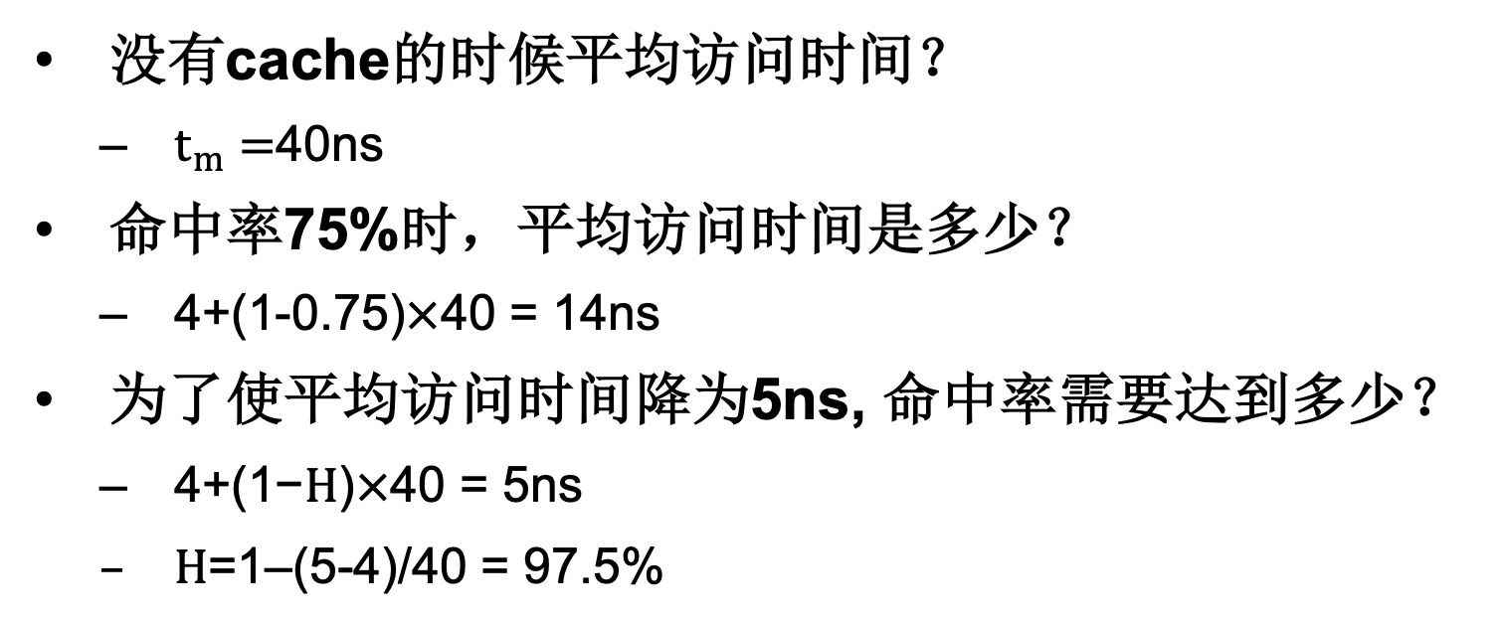


缓存（Cache）技术：基本结构
$t_{c}=$4ns
$t_{m}=$40ns
处理器
Cache
主存储器
平均访问时间 = t_{c}+(1 - H)t_{m}
没有cache的时候平均访问时间？
$t_{m}=$40ns
命中率75%时，平均访问时间是多少？
$\text{4+(1}\text{−}\text{0.75)}×\text{40 = 14}\text{ns}$
为了使平均访问时间降为5ns, 命中率需要达到多少？
$\text{4+(1−}H\text{)}×\text{40 = }\text{5}\text{ns}$
$H\text{=}\text{1–(5−4)/40 = 97.5\%}$
注意：命中率要非常接近1

Slide 23
缓存性能的分析：二级缓存
registers
registers
P
L1
主存储器
P
L1
L2
主存储器
访问时间
1 clk
10 clks
访问时间
1 clk
5 clks
10 clks
平均访问时间 =
t_{h} + (1-α)t_{m}
t_{h} + (1-h)t_{m}
t_{L1} + (1-h_{L1})(t_{L2} + (1-h_{L2})t_{m})
平均访问时间 =
假定 h_{L1} = 70%
L1平均访问时间
L2平均访问时间
h_{L2} = 90%
平均访问时间 =
1 + 0.30*10 = 4 clks
(比没有cache时强)
平均访问时间
= 1 + 0.30*(5+0.10*10)
= 1 + 0.3*6 = 2.8 clks
(better than L1 only – 4 clks)
Notes:
更进一步的，我们还可以插入更多级缓存。类似前面一级缓存的分析思路，我们可以计算出，在这个例子里面，二级缓存方案的平均访问时间为2.8个时钟周期，比一级缓存方案的4个时钟周期减少了30%的延迟。这种多级缓存技术在我们现有的CPU中已经广泛使用。但是层级越多，系统越复杂。所以常见的缓存不会超过3级。同学们可以根据作业中的场景，做一个具体的分析和评估。

Slide 24

单选题
1分
以下关于存储器体系结构的描述错误的是：
A
不存在容量足够大、速度足够快并且成本足够低的单一存储器
B
一般程序设计过程中需要设计局部性较好的程序来提高命中率
C
相同容量，不同结构的存储器成本一般是不同的
D
辅助存储器(外存)处于存储器体系结构中最接近运算器的层次
提交

Slide 25
习题解析 答案：D
习题解析
正确，这是我们研究存储器层次结构的主要动机。
正确，只有保证高命中率我们才能主观感觉获得了一个理想的存储器。
正确，半导体存储器的成本主要和面积有关。在容量相同时，6管SRAM的面积比单管DRAM的面积大多，其成本也就高得多。
错误，辅助存储器(外存)应当处于存储器体系结构中最远离运算器的层次，选项刚好说反了。

Slide 26
缓存技术基础
Cache特点？
容量小，访问速度快
命中率
临时存一部分内存数据（需要有所选择）
对程序员透明
与处理器就近（如在同一芯片上）集成
包括数据cache和指令cache
包括CMOS SRAM和其他新兴片上存储器
其他特点

Slide 27
目录
复习与回顾
存储器系统基础：半导体存储器
存储器系统的设计理论
Cache技术实现
Cache性能评估

Slide 28
缓存（Cache）：技术实现
Cache技术实现
Cache基本结构
Cache的存储体结构、寻址流程
Cache地址映像方式
直接映像、全相连映像、组相联映像
Cache数据的替换及更新
Cache的作用

Slide 29
缓存技术：Cache存储体
基本概念: 块（Block） 、行（ Line）
数据传输以块(或行)为单位
Main memory
Cache
Block 0
Line 0
Block 1
Line 1
…
…
注意：一个块内有多个地址的数据！即便访问的只是一个地址的数据，也会把这个数据所在的整个块的数据放到缓存的某行中。
Line N-1
Block L-1

Slide 30
缓存技术：Cache存储体
主存存储格式
Cache 存储格式
主存地址
Cache地址
Cache行号
行内地址
主存块号
块内地址
L个块(Block)，每块K个地址连续字节
数据：N个Cache行(Cache Line) ，每行临时存放主存中一个块的数据
标签：用于指定是哪一块主存的副本
有效位：该行数据是否有效（后面讲）
块0
标签 有效位
数据
行0
…
行1
…
…
块L-1
行N-1
强调：Cache与主存之间的数据传输以块(或行)为单位
Notes:
cache是以行为单位进行存储的，N行，每行K个字节，一共可以缓存NK字节的数据。对于主存来说，一个缓存行对应主存的一个数据块。
标签是用来标识cache中内容的，通过标签来知道这一行存的是内存中哪一段地址对应的数据。
有效位：Cache行是否含有有效数据

Slide 31
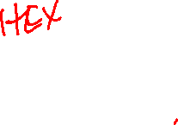
缓存技术：Cache存储体
注意: 每个cache行都包含一块“block”数据
标签为100的行可能包含地址为 1000, 1001, 1002, 100F的数据
主存储器 1000
地址处内容的拷贝
主存储器 1001
地址处内容的拷贝
主存储器 100F
地址处内容的拷贝
100
Data
Byte
Data
Byte
Cache行(以一行存16字节为例）
011
Data
Byte
对应主存一个数据块
地址
标签
101
Notes:
Jump to p60

Slide 32
缓存技术： Cache存储体
设计Cache是面临两个问题
怎样知道Cache是否命中？也就是怎样知道要访问的数据已经存在于Cache中？
解决方法：检查标签地址（同等地址）和有效位（最新数据）
如果要访问的数据在Cache中，怎样确定该数据在Cache中的存储位置，只能遍历吗？
解决方法：在内存地址和Cache地址之间建立一种确定的逻辑关系——地址映像，并搜索

Slide 33
多选题
1分
以下关于Cache的描述正确的是：
A
对程序设计人员是透明的，由硬件控制
B
Cache利用了程序的局部性原理
C
Cache分行，主存分块，Cache行大小和主存块大小必须相同
D
数据不能同时出现在Cache和主存中
提交

Slide 34
习题解析 答案：ABC
习题解析
正确，Cache的基本概念中提及。
正确，局部性原理是Cache技术遵循的一个基本原理。
正确，Cache与主存之间的数据传输以块(或行)为单位， Cache行大小和主存块大小完全相同。
错误，Cache会保存最近用到的主存数据的副本，应用程序的数据可以同时出现在Cache和主存中。

Slide 35
缓存技术实现
缓存技术实现
Cache基本结构
Cache的存储体结构、寻址流程
Cache地址映像方式
全相连映像、直接映像、组相联映像
Cache数据的替换及更新
Cache的作用

Slide 36
缓存技术：Cache地址映像方式
当前，一共有三种主流的地址映像方式，分别是：
全相联映像: 主存块可以放在Cache的任意行中
直接映像: 主存块只可能在Cache的某个特定行中
组相联映像: 主存块可以放在Cache中的n个特定行中，n一般在2到8之间，将这n个行称为一个Cache组。

Slide 37
缓存技术：Cache地址映像方式
全相联映像
为了解决直接映像中缺失率高的问题，在全相连映像中，主存块可以放在cache的任意行。
主存
第
0
块
Cache
第
1
块
第
0
行
第
1
行
…
…
第
N
-
1
行
第
L
-
1
块

Slide 38
缓存技术：Cache地址映像方式
全相联映像：每个主存块可装入Cache中任一行中
示例：
主存
第0块, 地址AB0(0-F)
每个块16个内存地址（即16个字节），对应最末尾的0-F
Cache
第1块, 地址AB1(0-F)
TAG: ABF
第0行, 行内地址0-F
…
TAG: AB1
第1行, 行内地址0-F
第15块, 地址ABF(0-F)
TAG:
第16块, 地址AC0(0-F)
TAG: AC1
第15行, 行内地址0-F
第17块, 地址AC1(0-F)
…
蓝色线条代表装入Cache中
第31块, 地址ACF(0-F)
…

Slide 39
缓存技术：Cache地址映像方式
全相联映像：并行查找
优点
Cache命中率高
Cache空间利用率高
缺点
需要并行比较所有标签
硬件实现复杂
主存标签
行内地址
块0
块1
…
标签
有效位
行0
标签
有效位
行1
…
…
…
标签
有效位
行N-1
比较
所有标记
判断
命中
数据
块L-1
主存地址
未命中
数据
例：一个32位内存系统；Cache容量8KB，每行16Byte
➔主存共2^32/16=2^28个块，Cache共512行(=8K/16=2^9)
➔用主存的低4位作为块内地址，剩下28位作为主存标签
标签
块内地址

Slide 40
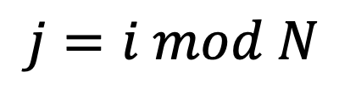
缓存技术：Cache地址映像方式
主存
直接映像
每个主存块只能装入到Cache中唯一特定行中
主存中标号为i的块只能装入到Cache中的标号为j的行：
Cache中第j行可能来源于主存中第几块？
第
0
块
Cache
第
1
块
区域 1
TAG
TAG
TAG
第
0
行
…
第
1
行
第
N
-
1
块
…
第
N
块
$$j=i mod N$$
第
N
-
1
行
第
N+1
块
区域 2
块 N*k+1 不能存储在 第0行
…
该区域需要的TAG
第
2N
-1
块
…
i=j+N*k，其中k=0, 1, 2, …

Slide 41
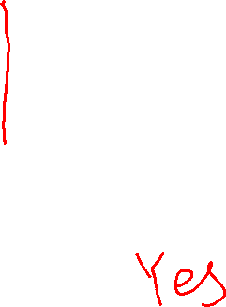
缓存技术：Cache地址映像方式
直接映像：每个主存块只能装入到Cache中唯一特定行中
示例：
主存（假设起始地址为AB00）
第0块, 地址AB0(0-F)
每个块16个内存地址（即16个字节），对应最末尾的0-F
Cache
区域
AB
第1块, 地址AB1(0-F)
TAG: AC0
TAG:
第0行, 行内地址0-F
…
TAG: AB1
第1行, 行内地址0-F
TAG:
第15块, 地址ABF(0-F)
TAG:
第16块, 地址AC0(0-F)
TAG: ABF
第15行, 行内地址0-F
TAG:
区域 AC
第17块, 地址AC1(0-F)
思考：
(1)第17、32块能存在第15行吗？(2)ABF可否简写成AB？
…
第31块, 地址ACF(0-F)
…

Slide 42

缓存技术：Cache地址映像方式
主存
直接映像
每个主存块只能装入到Cache中唯一特定行中
主存中标号为i的块只能装入到Cache中的标号为j的行：
第
0
块
Cache
第
1
块
区域1
第
0
行
…
第
1
行
第
N
-
1
块
…
第
N
块
$$j=i mod N$$
第
N
-
1
行
第
N+1
块
区域2
例：一个32位内存系统；Cache容量8KB，每行16Byte
➔主存共2^32/16=2^28个块，
Cache共512行(=8K/16=2^9=512)
➔主存的：低4位作为块内地址，中间9位对应Cache行号，剩下19位作为主存标签（描述是哪一个区域）
…
第
2N
-1
块
…
标签
行索引
行内地址
Cache 地址
标签
块索引
块内地址
主存地址

Slide 43
缓存技术：Cache地址映像方式
直接映像：固定查找
优点
仅需比较固定标签
硬件实现简单
缺点
Cache命中率低
Cache空间利用率低
主存标签
Cache行号
行内地址
块0
块1
…
块N-1
块N
标签
有效位
行0
块N+1
标签
有效位
行1
…
…
…
…
块2N-1
标签
有效位
行N-1
…
比较
判断
命中
数据
块L-1
主存地址
未命中
数据

Slide 44
缓存技术：Cache地址映像方式
总结之前对直接映像和全相联映像的分析可以发现这两种方法的优点恰好是彼此的缺点。
直接映像
缺点
Cache命中率低
Cache空间利用率低
优点
仅需比较固定标签
硬件实现简单
全相联映像
优点
Cache命中率高
Cache空间利用率高
缺点
需要并行比较所有标签
硬件实现复杂

Slide 45
缓存技术：Cache地址映像方式
组相联映像
介于全相联和直接映像之间，预先将cache分为若干个大小相等的组；给定索引，先找到对应的组，再在组内并行搜索
组间直接映像 组内各块之间全相联映像
N路组相联映射
每个块可以存放在Cache中的n(≥2)个固定的位置上，称为n路组相联映像
在n路组相联映像方式中，Cache由多个组组成，每个组中有n个cache行

Slide 46
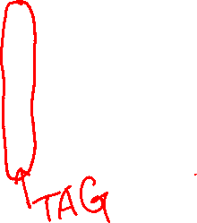
缓存技术：Cache地址映像方式
组相联映像：每个主存块可放入Cache中唯一组的任一行
示例(16位内存地址，每个块存16个字节的地址)：
主存存储体
Cache存储体
第0块, 地址AB0X
第1块, 地址AB1X
…
第15块, 地址ABFX
第16块, 地址AC0X
第17块, 地址AC1X
…
第31块, 地址ACFX
…
2路组相连
区域1
第0组 | 第0行, 地址AB0X | 第1行, 地址AC0X
第1组 | 第2行, 地址AC1X | 第3行, 地址AD1X
 | … | …
第15组 | 第30行, 标签：AB;完整地址：ABFX | 第31行,标签：AC;完整地址：ACFX
区域2
思考：此时的标签应该包括哪些信息？前8位即可！
注意：每一行都有标签，彼此可能不同！

Slide 47
缓存技术：Cache地址映像方式
主存
组相联映像
Cache存储体
第
0
块
n路组相连
区域1
第
1
块
第0组
第
0
行
第
1
行
…
第
n-1
行
…
第1组
第
n
行
第
n+1
行
…
第
2n-1
行
第
m
-
1
块
…
…
…
…
…
第
m
块
第m-1组
第(m-1)n行
第(m-1)n+1行
第mn-1行
第
m+1
块
区域2
例：
一个32位内存系统； 2路组相连Cache容量8KB, 每行16Byte
➔主存共2^32/16=2^28个块，Cache共512行(=8K/16=2^9)
➔用主存的低4位作为块内地址，每2行一组→共2^8 = 256组，中8位作为Cache组号（一个块只能放在一个固定的组），剩下的高32-4-8=20位作为主存标签
…
第
2m
-1
块
…
主存地址
标签
组号
块内地址

Slide 48
缓存技术：Cache地址映像方式
组相联映像：组间固定查找，组内并行查找
主存地址
标签
组号
块内地址
主存
T
V
数据
数据
V
T
T
V
数据
数据
V
T
T
V
数据
数据
V
T
T
V
数据
数据
V
T
T
V
数据
数据
V
T
T
V
数据
数据
V
T
T
V
数据
数据
V
T
T
V
数据
数据
V
T
比较
选择器
比较
T——标签
V——有效位
命中
不命中
数据

Slide 49
全相联缓存: 并行查找
全相联
主存块能存到缓存任意一行
直接映像
主存块只能装入缓存中唯一的特定行
组相连
主存块能装入缓存中唯一特定组的任一行
标签
块内地址
Notes:
Jump to p81

Slide 50
缓存技术：Cache地址映像方式
直接映像和全相联映像是组相联的特例：
直接映像是1路组相联
组数 == 行数，即每一行为一组
全相联是N路组相联
组数 == 1，即所有行在一组

Slide 51
缓存技术：Cache地址映像方式
主存地址、标签tag和索引index之间的关系
Cache行号及Cache组号也称为索引Index
主存地址
全相联
标签
行内地址
直接映像
标签
Cache行号
行内地址
组相联
标签
Cache组号
行内地址

Slide 52
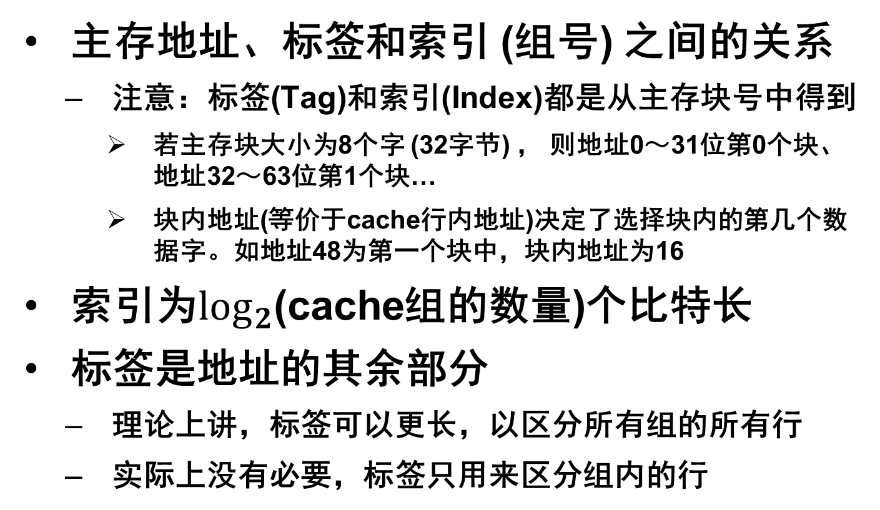
缓存技术：Cache地址映像方式
主存地址、标签和索引 (组号) 之间的关系
注意：标签(Tag)和索引(Index)都是从主存块号中得到
若主存块大小为8个字 (32字节) ， 则地址0～31位第0个块、 地址32～63位第1个块…
块内地址(等价于cache行内地址)决定了选择块内的第几个数据字。如地址48为第一个块中，块内地址为16
索引为$\log_{2}$(cache组的数量)个比特长
标签是地址的其余部分
理论上讲，标签可以更长，以区分所有组的所有行
实际上没有必要，标签只用来区分组内的行

Slide 53

练习题
Mem = 2³² bytes, Cache = 256KB, Block = 16 bytes
4-way 组相联的标签至少需要多少位？
A. 14
B. 12
C. 16
D. 26
行内寻址偏移量：log₂(16)=4位
组号索引：共256K/16/4=4k组(4096)，定位哪一组需要log₂(4k)=12位
剩下的位数作为标签：32-4-12=16位
思考1：一个Cache的容量为8KB，采用2路组相连，每行16字节，主存地址为32位，主存地址0x1111_1111可能出现在Cache的哪一行？
思考2：如果Memory地址是word (而非 byte)呢?

Slide 54
缓存技术：Cache地址映像方式
给定：
主存储器容量大小 (Memory→M)
Cache容量大小 (Cache→C)
Cache行大小 (Block→B)
N路组相联 (N-way→N)
确定cache的设计：
每个组多少cache行?
行内地址需要多少位表示?
共有多少个组?
索引需要多少位表示?
标签需要多少位表示?
思考：和主存的一个地址存的是一个字节byte或者一个字word有关系吗？
N
log₂B
(C/B)/N
log₂((C/B)/N)
log₂M-log₂((C/B)/N)-log₂B
Notes:
Jump to p92

Slide 55
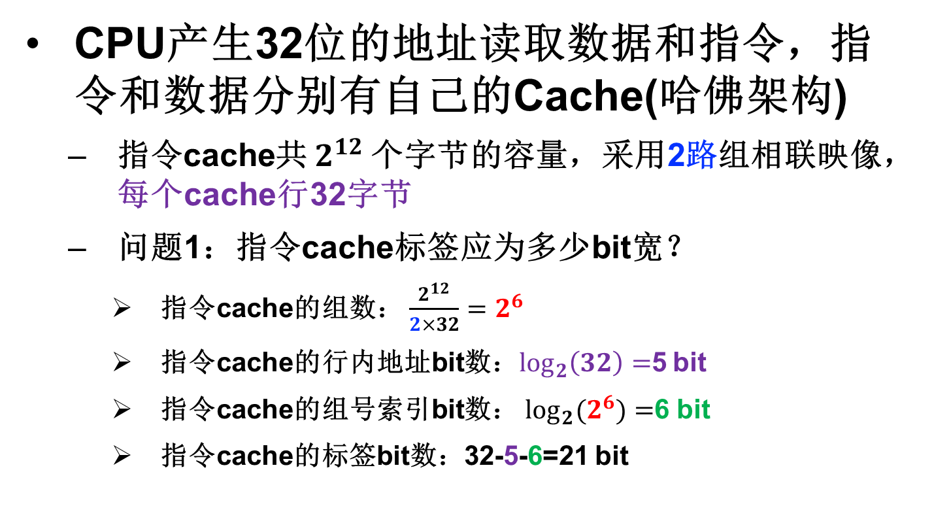
缓存技术：Cache地址映像方式练习
CPU产生32位的地址读取数据和指令，指令和数据分别有自己的Cache(哈佛架构)
指令cache共$2^{12}$个字节的容量，采用2路组相联映像，每个cache行32字节
问题1：指令cache标签应为多少bit宽？
指令cache的组数： $\frac{2^{12}}{2×32}=2^{6}$
指令cache的行内地址bit数：$\log_{2}\left(32\right)=$5 bit
指令cache的组号索引bit数： ${\log_{2}(2}^{6})=$6 bit
指令cache的标签bit数：32-5-6=21 bit

Slide 56
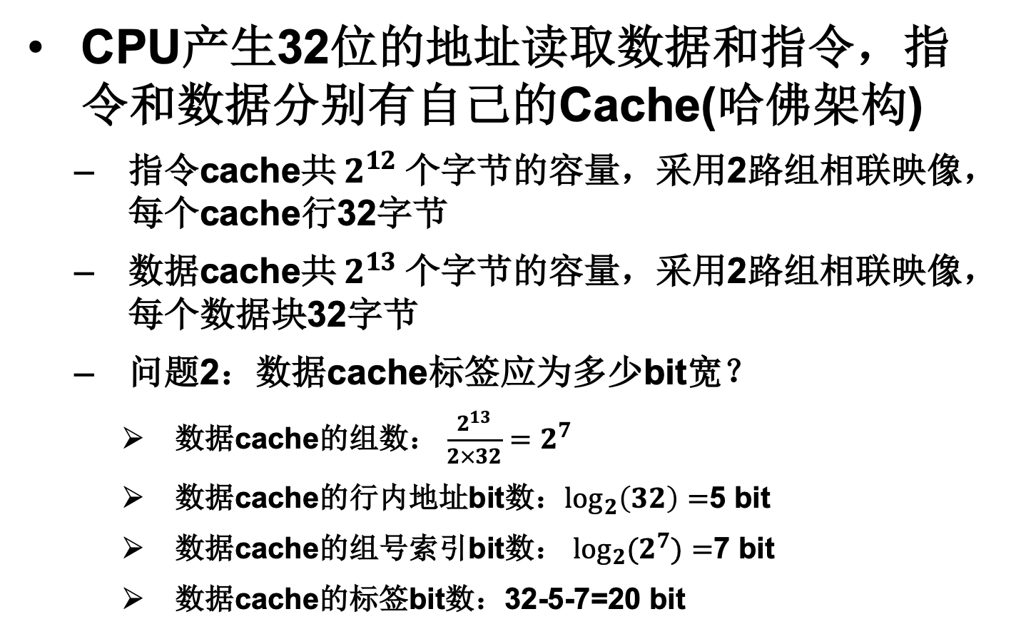
缓存技术：Cache地址映像方式练习
CPU产生32位的地址读取数据和指令，指令和数据分别有自己的Cache(哈佛架构)
指令cache共$2^{12}$个字节的容量，采用2路组相联映像，每个cache行32字节
数据cache共$2^{13}$个字节的容量，采用2路组相联映像，每个数据块32字节
问题2：数据cache标签应为多少bit宽？
数据cache的组数： $\frac{2^{13}}{2×32}=2^{7}$
数据cache的行内地址bit数：$\log_{2}\left(32\right)=$5 bit
数据cache的组号索引bit数： ${\log_{2}(2}^{7})=$7 bit
数据cache的标签bit数：32-5-7=20 bit

Slide 57
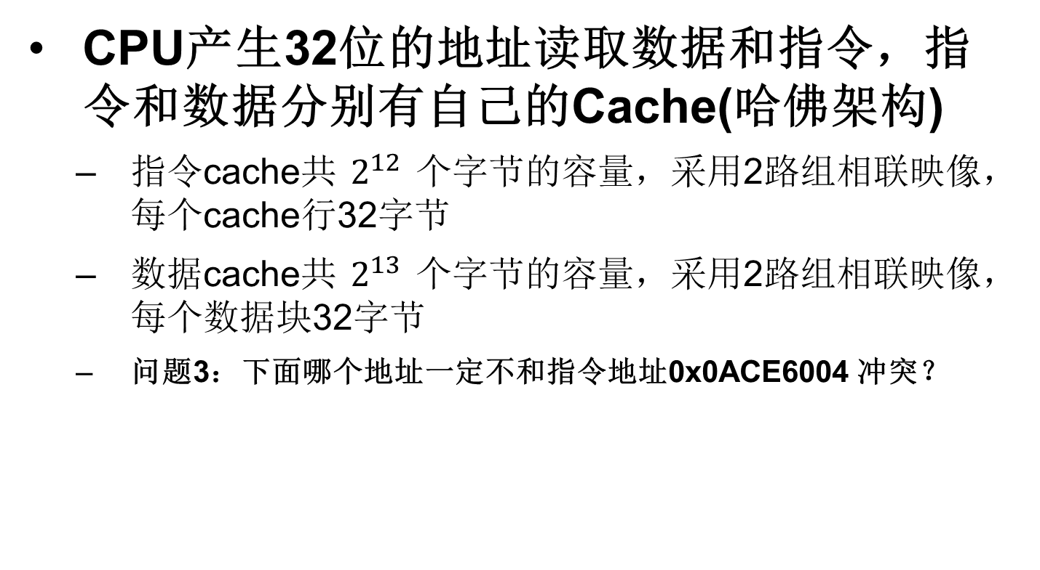
缓存技术：Cache地址映像方式练习
CPU产生32位的地址读取数据和指令，指令和数据分别有自己的Cache(哈佛架构)
指令cache共$2^{12}$个字节的容量，采用2路组相联映像，每个cache行32字节
数据cache共$2^{13}$个字节的容量，采用2路组相联映像，每个数据块32字节
问题3：下面哪个地址一定不和指令地址0x0ACE6004 冲突？
（A）0x0BAD6004 （D）0x0ACE6838
（B）0x0C81C81C （E）0xFACE6004
（C）0x00000004 （F）0x0CEDE008

Slide 58
缓存技术：Cache地址映像方式练习
主存地址
标签
组号
块内地址
21bits
6bits
5bits
组号
0x0ACE6004
0b0000 1010 1100 1110 0110 0000 0000 0100
0
标签
组号
块内地址
一定不会产生地址冲突的有以下两种情况：
在主存中相同的块内
映射对应的cache组号不同
其中情况1只允许在主存地址中的块内地址部分有不同，本题不满足
（A）0x0BAD6004
（B）0x0C81C81C
（C）0x00000004
（D）0x0ACE6838
（E）0xFACE6004
（F）0x0CEDE008
0
0
0
1
0
0

Slide 59
缓存技术实现
Cache技术实现
Cache基本结构
Cache的存储体结构、寻址流程
Cache地址映像方式
直接映像、全相连映像、组相联映像
Cache数据的替换及更新
Cache的作用

Slide 60
缓存技术：Cache基本结构
Cache一般由Cache存储体、地址映像变换机构、Cache替换机构几大模块组成
CPU给出主存地址
主存块号
块内地址
主存地址
缺失
地址映像变换机构
Cache
已满
Cache
未满
Cache
替换机构
命中
Cache行号
行内地址
Cache地址
Cache
存储体
用主存数据
替换cache
将主存数据
载入cache
返回CPU单个数据字

Slide 61
缓存技术：Cache数据的替换及更新
回忆：有效标志位(Valid bit)
每个cache行有一个有效标志位v，表明“这一行的主存数据副本是有效的”
Cache行要被命中必须在v=1的条件下
在复位、刚上电或清空cache时，所有行的v=0
在cache行刚刚被替换时，对应行的v=1
标签 有效位
数据
0
处理器
存储器
…
N-1

Slide 62
缓存技术：Cache数据的替换及更新
当访问一个地址发现其不在Cache中时，复制主存块到缓存的行中。
行替换：当主存块对应的Cache行均被占用(有效位为1)时，需要选择一个Cache行进行替换
直接映像：只有一行可以被替换，不用选
组相联或者全相联：
随机法(Random)：在cache中随机选择一个主存块
先进先出法(FIFO, First-In First-Out)：选择一个集合中最先进入cache中的主存块(即存在时间最长的块)
最近最少使用法(LRU, Least recently used)：替换cache中最近最少被使用的主存块

Slide 63
缓存技术：Cache数据的替换及更新
替换策略：先进先出(FIFO)
4路组相联为例
访问顺序
1
2
3
4
5
6
7
8
地址块号
2
11
2
9
7
6
2
3
2
2
2
2
2
6
6
6
-
11
11
11
11
11
2
2
行分配情况
-
-
-
9
9
9
9
3
-
-
-
-
7
7
7
7
操作状态
调进
调进
命中
调进
调进
替换
替换
替换
按照空间顺序进行cache行的替换，仅考虑了空间局部性

Slide 64
缓存技术：Cache数据的替换及更新
替换策略：最近最少使用法(LRU)
访问顺序
1
2
3
4
5
6
7
8
地址块号
2
11
2
9
7
6
2
3
2
2
2
2
2
2
2
2
-
11
11
11
11
6
6
6
行分配情况
-
-
-
9
9
9
9
3
-
-
-
-
7
7
7
7
操作状态
调进
调进
命中
调进
调进
替换
命中
替换
需要对数据访问的次数、时间进行统计，同时考虑了时间局部性和空间局部性

Slide 65

缓存：数据替换和更新策略
数据更新：当需要向层次结构存储器写入数据时，需要考虑将数据存入cache还是主存的问题。
写通过: 高速缓存和主存都写入
优点
硬件简单
缓存和内存中数据一致→在Cache替换时无内存写回
缺点
写时间等于内存访问时间，开销大
使用高速写缓冲区，减少CPU等待的情形。
Addr.
Addr.
Cache
Main memory
Cache
Main memory
CPU
CPU
Data
Data
写缓冲区
在读取内存前检查写缓冲!

Slide 66
缓存技术：Cache数据的替换及更新
更新策略为写通过时的总流程
访存请求
读
请求类型
写
是否命中
是
是否命中
是
否
否
选择主存地址对应的cache行
写操作没有命中时，把内存对应的块缓存不是必须要求，但一般会加载。
选择主存地址对应的cache行
将数据写入对应的cache行中
将数据从主存储器内加载到对应cache行中
将数据从主存加载到对应cache行中，并更新行内对应字节数据
将需要读的数据返回给处理器
更新主存储器块中 对应的数据
完成访存

Slide 67




缓存技术：Cache数据的替换及更新
数据更新：当需要向层次结构存储器写入数据时，需要考虑将数据存入cache还是主存的问题。
写回(Write Back)：先将数据写入Cache中，之后在该块要被替换出Cache时才将数据写到主存储器中。
会存在cache和主存数据暂时不一致的现象。
缓存每一行有一个脏位（D）：记录这一行是否被修改。
$$地址$$
$$地址$$
处理器
Cache
主存储器
$$数据$$
$$数据$$

Slide 68
缓存技术：Cache数据的替换及更新
脏位
标签
有效位
数据
0
处理器
存储器
···
N-1
脏位D=1意味着cache里面的数据是更新后的，而主存储器里面的数据是过时的。也就是说cache行的数据已经和主存储器不一样了，但是还没来得及将数据写回去
Cache数据与主存暂时不一致是可允许的，直到要被替换出去。不一致的数据在被替换时一定要写回主存中

Slide 69
缓存技术：Cache数据的替换及更新
更新策略为写回时的总流程
访存请求
读
请求类型
写
是
是
是否命中
是否命中
否
否
选择主存地址对应的cache行
选择主存地址对应的cache行
脏位为1
是
脏位为1
是
否
将cache行数据写回主存
否
将cache行数据写回主存
将数据从主存储器内加载到对应cache行中
将数据从主存储器内加载到对应cache行中
当前cache行脏位置0
将新数据写入cache行
将需要读的数据返回给处理器
当前cache行脏位置1
完成访存

Slide 70
缓存技术：Cache数据的替换及更新
 | Write Through | Write Back
策略 | 既写到Cache同时也更新主存储器 | 只写Cache，当数据被替换出Cache时才将写回到主存储器
更新延时 | 长 | 短
Cache被替换是否会导致写操作? | No | Yes
重复写操作是否导致重复写主存? | Yes | No

Slide 71
单选题
1分
关于Cache数据替换和更新策略描述不恰当的是：
A
直接映像中每一个主存块只能被装入缓存中对应的特定行
B
LRU替换策略总可以取得比FIFO更好的效果，和具体的程序无关
C
写通过可以增加写缓冲来降低写数据时间损失
D
写回策略的Cache一般只有当Cache行被替换出Cache时才需要考虑写回主存
提交

Slide 72
习题解析 答案：B
关于Cache数据替换和更新策略描述不恰当的是：
正确，直接映像的替换方式是固定的，在确定了cache存储体参数之后，替换的行只与主存地址有关
错误，反例：对于只有空间局部性的程序来说，两种算法的效果一致。
正确，写缓冲可以让CPU去处理其他指令而不影响将数据写入主存。
正确，参见对写回策略的描述。

Slide 73
缓存技术实现
Cache技术实现
Cache基本结构
Cache的存储体结构、寻址流程
Cache地址映像方式
直接映像、全相连映像、组相联映像
Cache数据的替换及更新
Cache的作用

Slide 74
缓存技术：Cache的作用
如下代码和对应指令，$1和$4初始值均为0，假定指令地址从0开始
loop: lw $2, 1000($1)
addi $1, $1, 4
add $4, $2, $4
bne $1, 1000, loop
int sum = 0;
for(int i=0; i<1000/4; i++)
sum = sum + a[i];
假定我们有如下的cache
直接映像
Cache总容量八个字(32 bytes)
Cache共4行，每行两个字(8 bytes)
若指令和数据a[]分别有cache，上面代码的平均命中率为多少?
Word addr 0
Word addr 4
Word addr 8
Word addr 12
Word addr 16
Word addr 20
Line 0: two words
Line 1: two words
Line 2: two words
Line 3: two words

Slide 75
缓存技术：Cache的作用
如下代码和对应指令，$1和$4初始值均为0，假定指令地址从0开始
loop: lw $2, 1000($1)
addi $1, $1, 4
add $4, $2, $4
bne $1, 1000, loop
int sum = 0;
for(int i=0; i<1000/4; i++)
sum = sum + a[i];
Step1：确定数据和指令的“轨迹”
指令地址序列(考虑流水线结构导致的stall)：
0,4,8,12,16, 0,4,8,12,16, …, 0,4,8,12,16 （十进制数）
数据地址序列：
1000,1000+4,1000+8,…,1000+(1000-4)
1000,1004,1008,…,1996

Slide 76
缓存技术：Cache的作用
0
4
8
12
16
20
Line 0: two words
Line 1: two words
Line 2: two words
Line 3: two words
Step2：指令过程分析
直接映像，Cache共4行，每个行中有两个字
访问次数
1
2
3
4
5
6
7
8
9
10
指令标号
0
4
8
12
16
0
4
8
12
16
地址块号
0
0
1
1
2
0
0
1
1
2
0
0,4
0,4
0,4
0,4
0,4
0,4
0,4
0,4
0,4
0,4
1
-
-
8,12
8,12
8,12
8,12
8,12
8,12
8,12
8,12
行分配
2
-
-
-
-
16,20
16,20
16,20
16,20
16,20
16,20
3
-
-
-
-
-
-
-
-
-
-
操作状态
调进
调进
调进
是否命中
未命中
命中
未命中
命中
未命中
命中
命中
命中
命中
命中
data (inst.) not yet in cache
已经在cache里，直接访问
指令缺失率 = 3 / (5 * 250) = 0.24%，指令命中率 = 1 - 0.24% = 99.76%

Slide 77
缓存技术：Cache的作用
a[0]
a[1]
a[2]
a[3]
a[4]
a[5]
Line 0: two words
Line 1: two words
Line 2: two words
Line 3: two words
Step2：数据过程分析
行号
行内地址
1000
0b0011 1110 1000
访问顺序
1
2
3
4
5
6
7
8
9
10
地址块号
125
125
126
126
127
127
128
128
129
129
00
-
-
-
-
-
-
128
128
128
128
01
125
125
125
125
125
125
125
125
129
129
行分配 情况
10
-
-
126
126
126
126
126
126
126
126
11
-
-
-
-
127
127
127
127
127
127
操作状态
调进
调进
调进
调进
替换
是否命中
未命中
命中
未命中
命中
未命中
命中
未命中
命中
未命中
命中
数据缺失率 = 数据命中率 = 50%

Slide 78
缓存技术：Cache的作用
假定我们有如下一个Cache
Cache总容量八个字(32 bytes)
每个cache行中有两个字(8 bytes)
有如下的地址轨迹
1000,1032,1000,1032,…
请思考
直接映像的性能如何？
采用LRU替换策略的2路组相联映像性能如何？和直接映像有差别吗？
主存
Cache
a[0]
a[1]
a[2]
a[3]
a[4]
a[5]
Line 0: two words
Line 1: two words
Line 2: two words
Line 3: two words

Slide 79
缓存技术：Cache的作用
1000
0b0011 1110 1000
直接映像
1032
0b0100 0000 1000
访问顺序
1
2
3
4
行号
行内地址
主存
地址块号
125
129
125
129
Cache
a[0]
a[1]
a[2]
a[3]
…
a[8]
a[9]
a[10]
a[11]
-
-
-
-
Line 0: two words
Line 1: two words
Line 2: two words
Line 3: two words
125
129
125
129
行分配情况
-
-
-
-
-
-
-
-
操作状态
调进
替换
替换
替换
是否命中
未命中
未命中
未命中
未命中
两个交替访问的主存地址分别所属的块被映射到了同一个cache行中，因此每次访问都发生缺失，缺失率 = 100%, 命中率 = 0%

Slide 80
缓存技术：Cache的作用
1000
0b0011 1110 1000
2路组相联映像
1032
0b0100 0000 1000
组号
标签
行内地址
Cache
主存
第1路
第2路
组1
a[0]
a[1]
a[2]
a[3]
…
a[8]
a[9]
a[10]
a[11]
Line 0: two words
Line 2: two words
Line 1: two words
Line 3: two words
组2
a[0] 和 a[8] 可以同时存在Cache中（组1）
两个交替访问的主存地址分别所属的块被映射到了同一个cache组中
行0和行1
块(a[0]&a[1]) 和块(a[8]&a[9])

Slide 81
缓存技术：Cache的作用
1000
0b0011 1110 1000
2路组相联映像
1032
0b0100 0000 1000
组号
访问顺序
1
2
3
4
地址块号
125
129
125
129
-
-
-
-
-
-
-
-
行分配情况
125
-
125
129
125
129
125
129
操作状态
调进
调进
是否命中
未命中
未命中
命中
命中
数据缺失仅发生在前两次访问

Slide 82
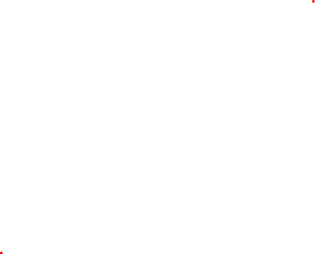
小结
存储系统基础：半导体存储器
SRAM、DRAM的基本电路、读写流程及各自特点
存储器的三个基本参数
存储系统的设计理论
局部性原理：时间局部性、空间局部性
存储器层次结构及其性能指标
缓存命中、缓存缺失、命中率、平均访问时间

Slide 83
小结
缓存技术基础：三种主流的Cache地址映像
主存地址：
全相联映像: 主存块可以放在Cache的任意行中
直接映像: 主存块只可能在Cache的某个特定行中
组相联映像: 主存块可以放在Cache中的n个特定行中， n一般在2到8之间，将这n个行称为一个Cache组
Cache行号及Cache组号也称为索引Index
将主存块放入Cache中的某行：标签(Tag)和索引(Index)都是从主存块号中得到
标签
行内地址
标签
Cache行号
行内地址
标签
Cache组号
行内地址

Slide 84
作业
作业
存储器设计第2、4、8、13、14题

